Slide 1
Kontinent na kojem živimo
OPĆA OBILJEŽJA EUROPE

Slide 2
Ishodi
Učenik opisuje pojam Europe i Euroazije služeći se geografskom kartom.
Učenik pokazuje krajnje točke Europe na geografskoj karti.
Učenik ističe povoljan položaj i smještaj Europe.
Učenik uspoređuje veličinu Europe s ostalim kontinentima.

Slide 3
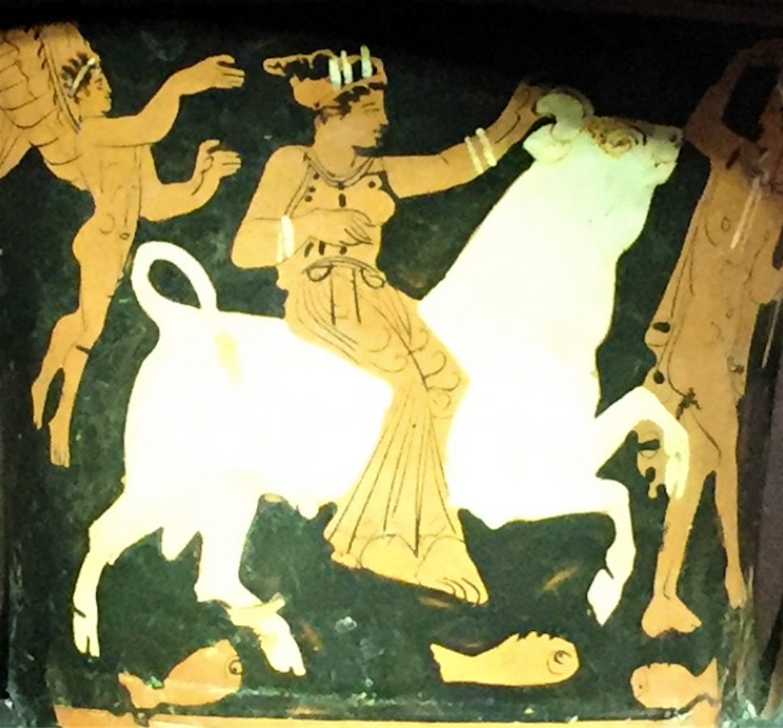
Ime Europe?
Fenička prinzeca
asirska riječ „ereb”(zapad)
Notes:
Izvor: https://op.europa.eu/webpub/com/europe-better-together/hr/EUROPE_Building_together.html
Zeus, kralj bogova, zaljubio se u nju. Iz njihove ljubavi rođeno je troje djece, a cijeli kontinent dobio je ime u čast princeze: Europa.
Izvor fotografije: https://commons.wikimedia.org/wiki/File:25.07a_Europa_and_white_bull.tif

Slide 4
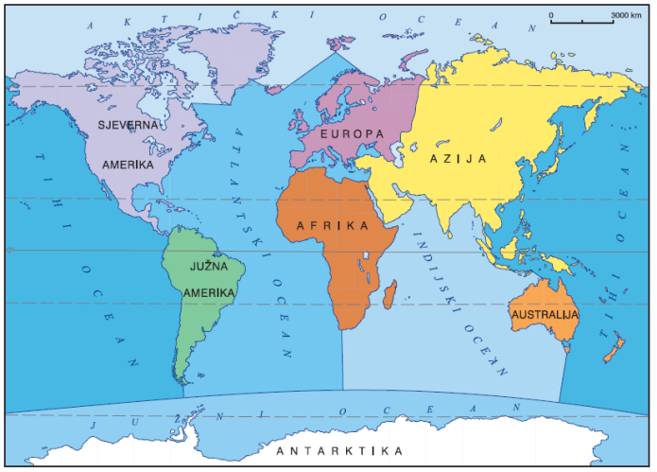
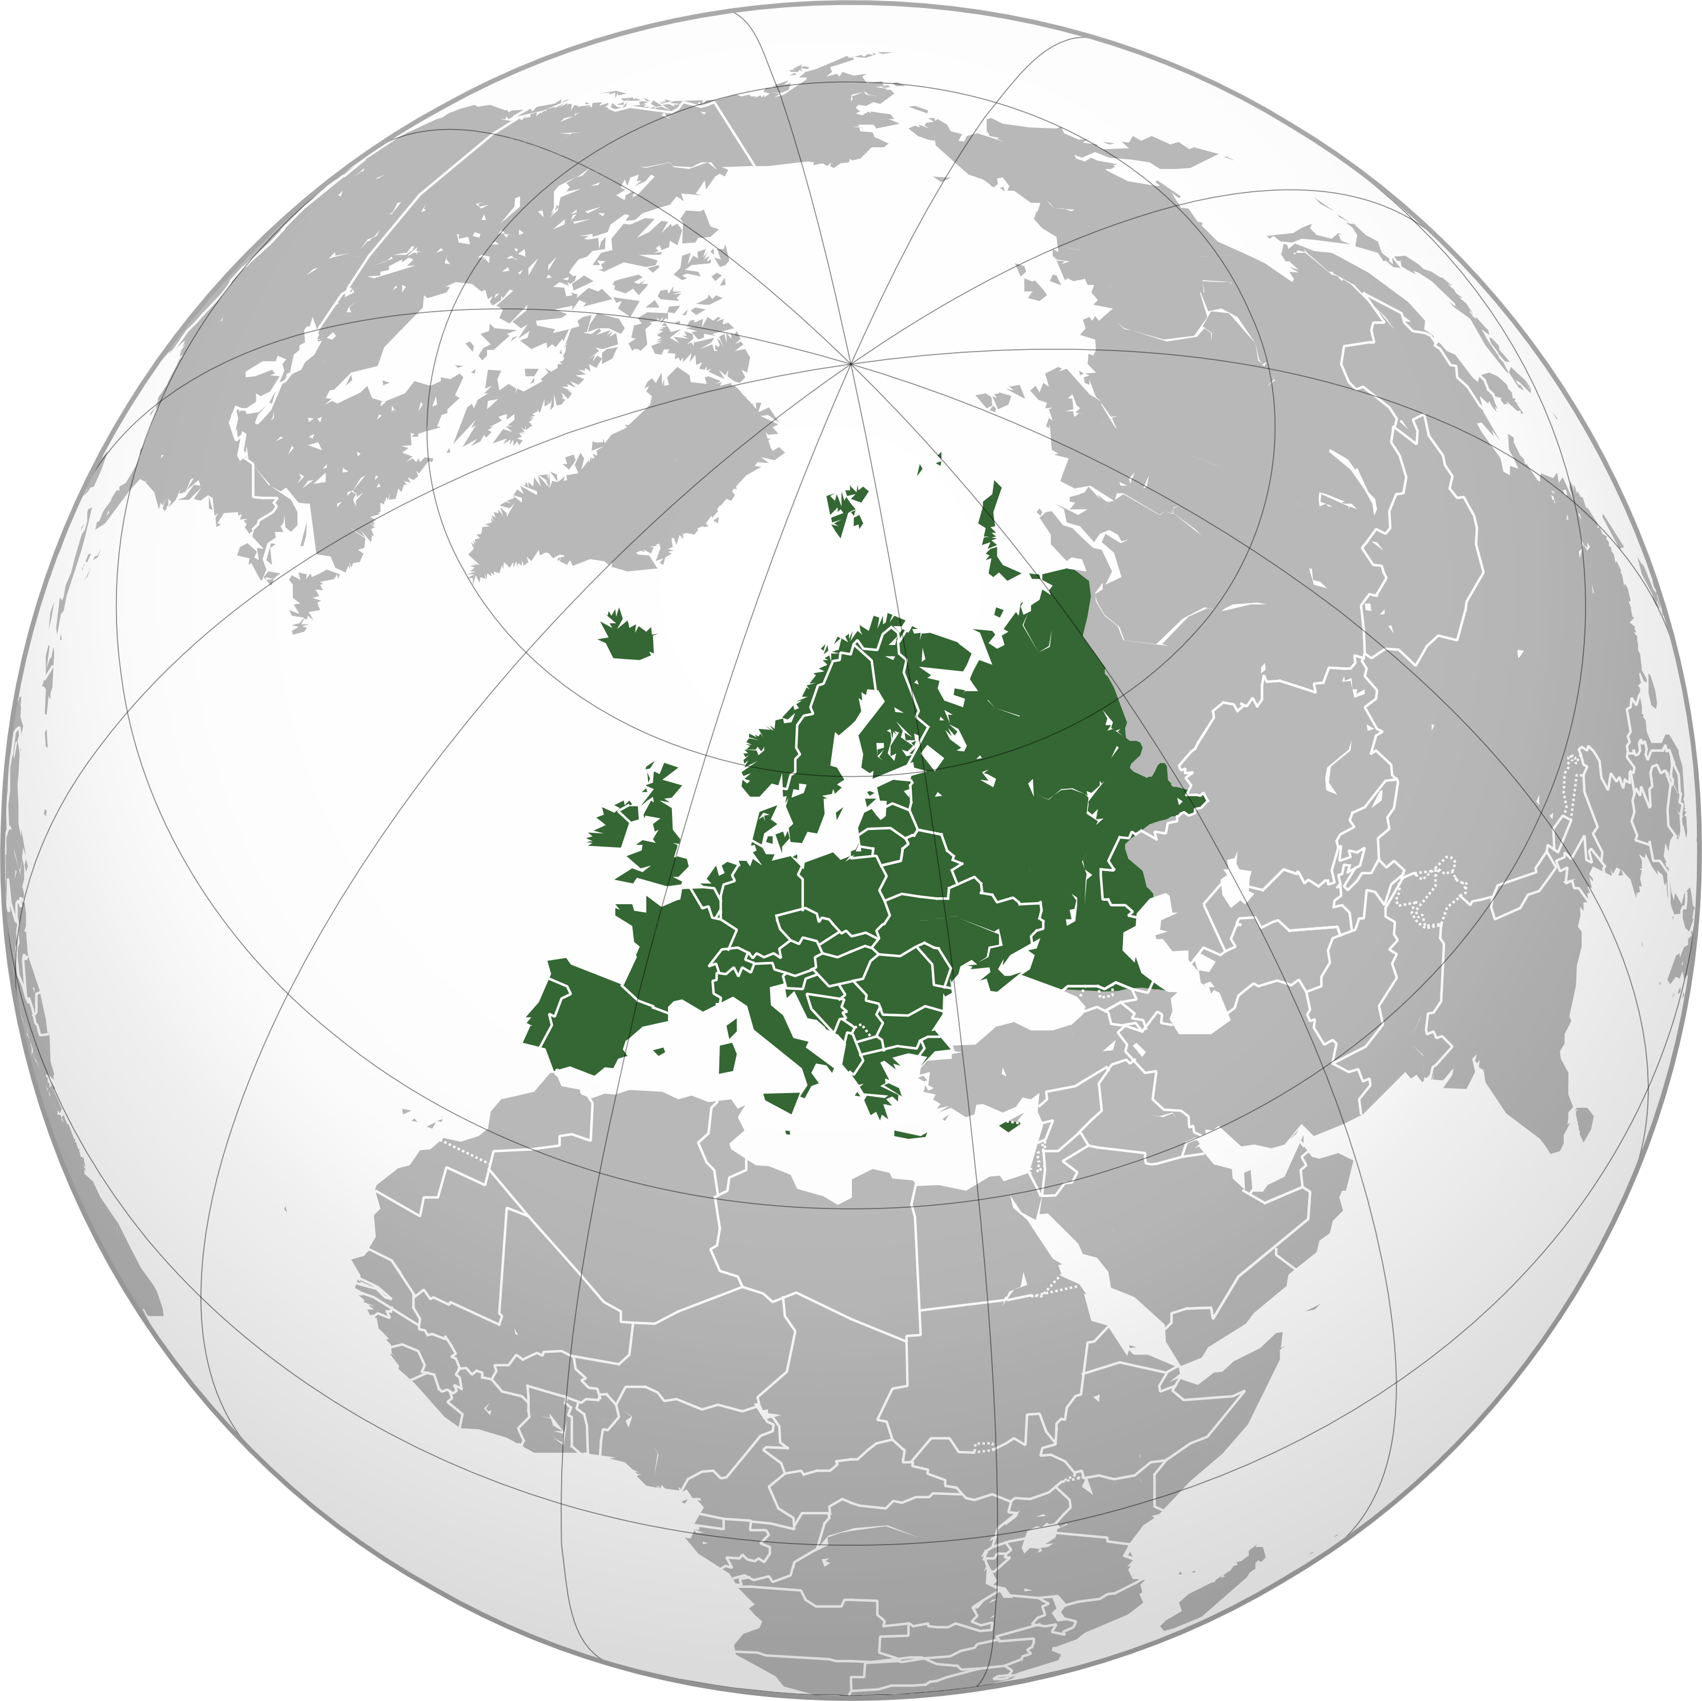
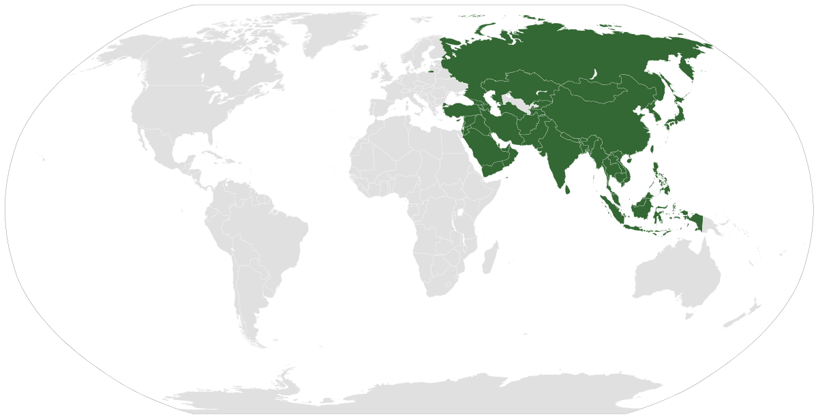
Gdje su granice Europe?
Euroazija – najveća kopnena cjelina na Zemlji (54 mil.km²)
Od koja dva kontinenta se sastoji? Postoji li između njih jasna granica? Kako je određena? Pročitati tekst u udžbeniku str. 8.
Notes:
Izvori slika: https://commons.wikimedia.org/wiki/File:Asia_location_map_vector,_-_uz.svg
https://upload.wikimedia.org/wikipedia/commons/7/7d/Europe_Map_.svg

Slide 5
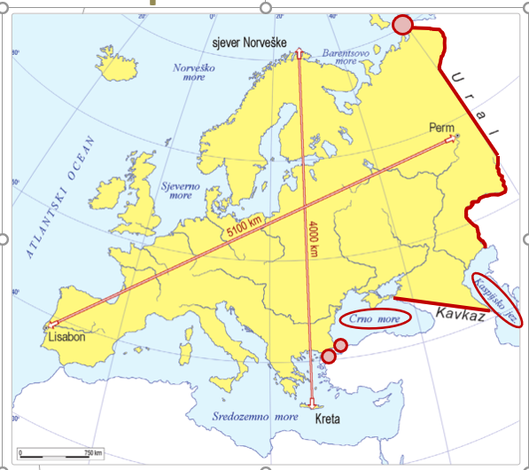
Tradicija , povijesne i kulturne razlike
Granica između Europe i Azije je DOGOVORENA
Jugorski poluotok, gorje Ural, rijeka Ural, obala Kaspijskog jezera, Kavkaz, Crno more, Bospor i Dardanele

Slide 6
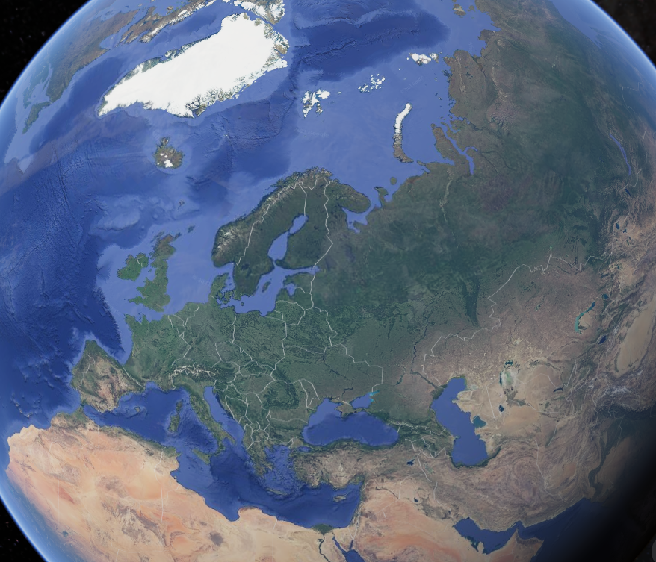
Euroazijske države ?
Turska
Ruska Federacija
Kazahstan
Europa – 44 države
Ruska Federacija
Kazahstan
Turska
Notes:
Izvor karte: https://earth.google.com/web/@56.77436751,33.35841706,-334.62719217a,13125209.84334469d,35y,0h,0t,0r

Slide 7
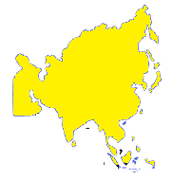



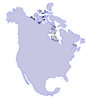


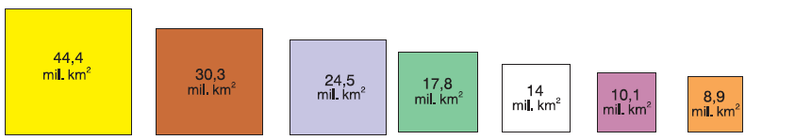
Koliko je velika Europa?
Poredajte kontinente po veličini!
5
7
2
1
4
3
6

Slide 8
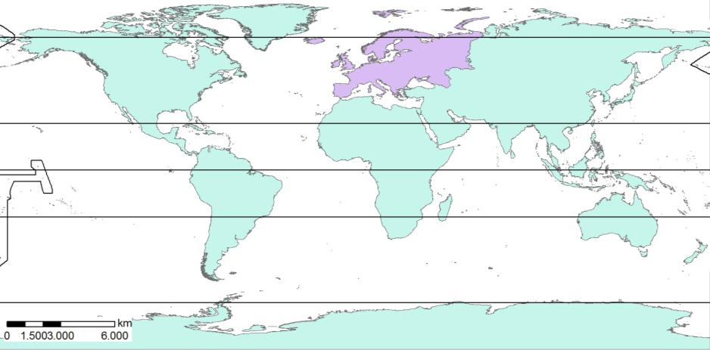
Geografski smještaj Europe
povoljan geografski smještaj
Sjeverna polutka, sjeverni umjereni pojas i manji dio sjeverni hladni pojas
Promotrite kartu. Na kojim polutkama se nalazi kontinent Europa? U kojem se toplinskom pojasu nalazi najvećim dijelom? Koje su prednosti života u tom pojasu?
66,5°N
23,5°N
ekvator
23,5°S
66,5°S
Notes:
Na početku ih podsjetiti što je geografski smještaj.

Slide 9
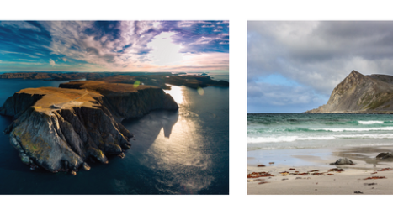
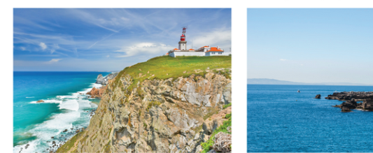
krajnje kopnene točke: rt Kinnarodden, rt Roca, rt Tarifa i Sjeverni Ural
ZADATAK: Pomoću udžbenika i interneta pronađite krajnje točke europskog kopna te ih pokažite na karti!
Odredite geografske koordinate krajnjih točaka te ih zapišite u bilježnicu.
Notes:
Na fotografijama (izvor digitalni udžbenik Gea3): gornji red rt Kinnarodden, donji red prva lijevo rt Roca, desno rt Tarifa

Slide 10
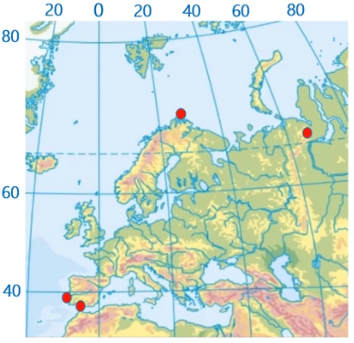
rt Kinnarodden - 71°08´ sjeverno od ekvatora
rt Tarifa - 36°00´ sjeverno od ekvatora
gorje Ural - 68°05´istočno od početnog meridijana
rt Roca - 9°30´zapadno od početnog meridijana
najsjevernija
najistočnija
najzapadnija
najjužnija
Notes:
Izvor: e-sfera

Slide 11
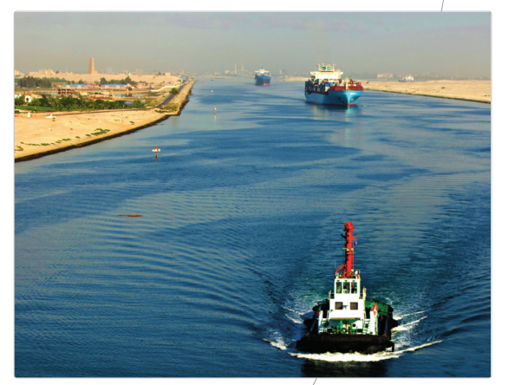
Geografski položaj Europe
pomorski promet – Atlantski ocean, Sredozemno more
vrlo povoljan
Sueski kanal
najpovoljniji položaj prema ostalim najviše napučenim područjima Zemlje
u središtu kopnene polutke
središte prostora najveće gospodarske razvijenosti

Slide 12
Provjerite naučeno
Znam i mogu…. | + | +/- | -
Pokazati i imenovati prirodnu granicu između Europe i Azije.
Zašto je granica dogovorena.
Na geografskoj karti pokazati krajnje točke europskog kopna i odrediti im koordinate
Objasniti zašto je geografski položaj Europe povoljan.
Objasniti zašto je geografski smještaj Europe povoljan.
Usporediti veličinu Europe s drugim kontinentima.
Riješite zadatke u radnoj bilježnici – str.- 6-9, zadatci: 1., 2., 3. i 10. zadatak.
Ostale riješite za domaću zadaću.

Slide 13
IZRADILA
Marija Ros Kozarić, prof.

